Slide 1
Проверка знаний!!!
Напишите букву «З», если это заёмный капитал или «С», если собственный.
По окончании не забудьте сдать преподавателю.
1. М. Неверов занял 55 000 рублей в банке для покупки компьютера и другого оборудования и канцтоваров, чтобы открыть новый бизнес по составлению домашних страниц в Интернет.
2. Тетя Маша купила 100 акций «ЕвроХим», надеясь, что в будущем цена этих акции вырастет.
3. Дядя Женя умер и оставил свое имущество стоимостью 100000 рублей пяти своим детям. Они использовали деньги от продажи имущества, чтобы совершить годичный круиз вокруг света «такое возможно лишь один раз в жизни».
4. Александр Сергеевич, глава Компьютерных систем «Саншайн», через инвестиционного банкира выпустил в обращение новые акции своей компании, и использовал привлеченные средства для строительства нового конвейера по производству самых быстрых в мире микропроцессоров.
5. Ксения получила новую работу и распорядилась так, чтобы каждую месяц по 1000 рублей из ее заработной платы перечислялись непосредственно на ее сберегательный счет в банке.

Slide 2
Немного статистики
Общий долг россиян банкам в 2016 году составляет приблизительно 11 трлн. руб.
Общее число должников составляет около 40 млн. человек
В состоянии обслуживать свои долги находятся только 8 млн. россиян
По данным агентства Fitch, 2016

Slide 3

Кредиты и займы
«Бесплатный сыр бывает
только в мышеловке»

Slide 4


Кредит (лат. creditum - ссуда, долг)
- это форма движения денежного капитала, обеспечивающая превращение собственного капитала кредитора в заемный капитал заемщика.

Slide 5
Получение
кредита
Заемщик
Кредитор

Slide 6

Кредитор
предоставляет ссуду на время, оставаясь собственником ссуженной стоимости.
Для выдачи ссуды кредитору необходимо иметь определенные средства. Их источником могут стать собственные накопления, а также заемные средства, полученные от других хозяйствующих субъектов.
Заемщик получает ссуду и обязуется ее возвратить к обусловленному сроку. Заемщик не является собственником ссуженного капитала, он лишь временный его владелец.

Slide 7
Кредитор
Заемщик
Банки
Физические лица
Предприятия торговли и сферы услуг
Специальные кредитные учреждения

Slide 8


Принципы кредитования
Возвратность – возврат по окончании срока полной суммы заемных денег с определенными процентами.
Срочность – четко указанный срок.
Платность – процент за кредит является
платой за пользование взятыми в долг деньгами.
Обеспеченность - обеспечения защиты имущественных интересов кредитора при возможном нарушении заемщиком принятых на себя обязательств.

Slide 9

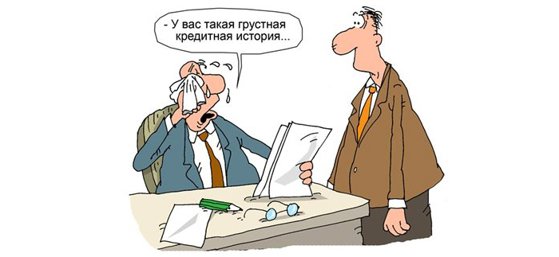
Сроки кредитования
– краткосрочные (3 - 12 месяцев).
– среднесрочные (до 3-5 лет).
– долгосрочные (до 25 лет и более).
Виды кредитов: с обеспечением и без обеспечения
Поручитель - человек с достаточным рейтингом кредитоспособности, который гарантирует выплату долга по займу, если сам заемщик не может это сделать.
Кредитная история – ценный финансовый инструмент.

Slide 10
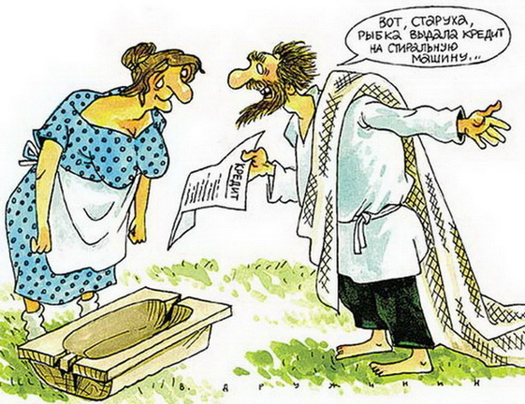
Обеспеченный кредит выдается под обеспечение в виде поручительства другого физического лица или залог недвижимости/автокредита (так называемое ломбардное кредитование).
Необеспеченный кредит – соответственно без какого-либо обеспечения.

Slide 11
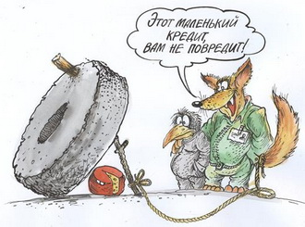
Формы погашения кредита
По целям кредитования
кредиты с единовременным погашением,
кредиты с особыми условиями выплат.
Целевые кредиты.
Нецелевые кредиты.

Slide 12

Виды кредитов
Ипотека
Автокредит
Бизнес кредиты
Потребительский кредит

Slide 13
Потребительский кредит
- это кредит, выдаваемый банком физическим лицам на потребительские цели не связанные с предпринимательской деятельностью.
Общие характеристики потребительских кредитов:
Потребительский кредит выдается только банками;
Потребительский кредит выдается только физическим лицам,
Способ погашения – только ежемесячные платежи;
Срок кредитования – не более 3-5 лет;
Стандартный список документов.

Slide 14

Классификация потребительских кредитов:
Потребительские кредиты на неотложные нужды (на любые цели)
Товарный кредит (на приобретение бытовых товаров)
Кредитная карта
Экспресс кредитование
Notes:
14

Slide 15
Потребительские кредиты на неотложные нужды (на любые цели)
это кредиты наличными, которые выдается через кассу банка или поступает на пластиковую карту.
В данном случае заемщик никаким способом не подтверждает использование полученных денежных средств.
Данный вид кредита – подразделяется на: обеспеченный и необеспеченный.

Slide 16


Кредит на неотложные нужды имеет наиболее низкую процентную ставку по сравнению с другими видами потребительских кредитов, и максимальный срок кредитования в сравнении с другими видами потребительских кредитов.

Slide 17

Товарный кредит (на приобретение бытовых товаров)
Основные характеристики:
- выдача кредита осуществляется в точке продаж бытовых товаров;
- кредит предоставляется для приобретения определенного товара;
- Быстрое оформление ( от нескольких минут до часа);
- данный кредит более дорогой, т.к. ничем не обеспечен;
- приобретаемый товар не выступает в качестве залогового обеспечения.

Slide 18

Главные преимущества товарного кредита
- Удобство и скорость оформления;
- Высокая вероятность одобрения.
- Лояльные требования к заемщику. За счет того, что от клиента не требуется огромный комплект документов
- Снижен риск кражи, мошенничества, утери полученных средств.

Slide 19
Недостатки товарного кредитования
- Огромные переплаты. Для сравнения — по обычным потребительским кредитам (и даже по кредитным картам) переплата может быть в 1,5-2 раза меньше;
- Навязывание страховки.
Некомпетентность кредитных специалистов. (кассиры магазинов )
- Трудности с погашением . Очень часто банки, которые предлагают оформить кредит в магазине, не имеют офисов и банкоматов в таких населенных пунктах. Таким образом, произвести погашение мгновенно и без комиссий невозможно.
- Сложности с обменом, возвратом купленного товара.
Кредиты «без переплаты» - заманчивое предложение
(все входит в стоимость товара)

Slide 20
Кредитная карта
Основные характеристики:
данный вид потребительского кредита также предусматривает рассмотрение заявки на выдачу кредитной карты как собственно кредитный договор;
выдача кредита происходит достаточно быстро, рассмотрение заявки упрощено, целевое использование, как правило, не предусматривается, в связи с чем процентная ставка по данному виду кредита одна из самых высоких.
Кредитная карта наиболее опасный для клиента банка вид потребительского кредита, так как восстанавливающийся лимит по ней стимулирует клиента не гасить кредит, а постоянно поддерживать максимальную задолженность.
Обычно кредитные карты пролонгируются, то есть не гасятся в день окончания ее действия, а продолжают действовать дальше.
В конце концов, человек взяв 100 тысяч рублей кредит по кредитной карте рискует выплатить банку еще такую же, а иногда и больше.

Slide 21

Достоинства кредитной карты.
Недостатки кредитной карты.
- льготный период действия кредитной карты. ( можно пользоваться деньгами банка практически бесплатно).
- многократное использование кредитного лимита, то есть, погасив старый долг, вы можете тот час же брать новый.
- можно осуществлять различные операции: оплату услуг, покупок, снятие наличных, при этом банку отчитываться не нужно.
- более высокий процент ставок по кредиту, чем у потребительских кредитов.
- комиссия за выпуск и обслуживание карты, плюс к этому постоянное списание процентов во время снятия денег в банкомате.
- частые случаи мошенничества.

Slide 22
Экспресс-кредит (быстрые деньги)
Основные характеристики:
- это небольшие суммы (до 30 тыс. руб.), которые выдаются где угодно: стационарные точки продаж, мобильные точки продаж и т.д.
- это максимально дорогой кредит, ставка по которому может доходить до 90% годовых.
Овердрафт – это один из видов кредитов наличными.
Он устанавливается только для владельцев зарплатных карт.
Овердрафт – это кредитование при недостатке денежных средств на расчетном счете.
- для определения суммы овердрафта необходимо учитывать какие обороты проходят по карте или по текущему счету клиента.
Т.е. если оборот составляет 50 тысяч рублей в месяц, то при недостатке средств и необходимости в деньгах можно предоставить кредит также в 50 тысяч.
Но, если человек увольняется с работы, то он обязан погасить овердрафт.

Slide 23


Ипотечный кредит
-кредит, выдаваемый для покупки недвижимости под залог недвижимости в качестве обеспечения возврата кредита.
Обычно это долгосрочный заем, выдаваемый на срок от 10 до 30 лет.

Slide 24
Положительные стороны ипотеки
Отрицательные стороны ипотеки
Возможность сразу начать жить в приобретаемой квартире
Самому заемщику и членам его семьи можно зарегистрироваться в приобретенном жилье после подписания договора купли-продажи.
- Почти во всех банках страхование жилья, приобретаемого по ипотеке, является обязательным. Оно обеспечивает безопасность по рискам утраты права собственности на квартиру, и потерю трудоспособности заемщиком.
- заемщику предоставляется льгота по подоходному налогу на весь срок выплаты ипотечного кредита
- "переплата" за приобретенную квартиру. Зачастую она может достигать более 100% стоимости жилья.
- суммы кредита ограничены (учитывают величину первоначального взноса и величину доходов подтвержденных справкой).
- банк может выдвинуть дополнительные требования к заемщику: наличие регистрации, определенный стаж работы на одном месте, возможность предоставить поручителей.

Slide 25

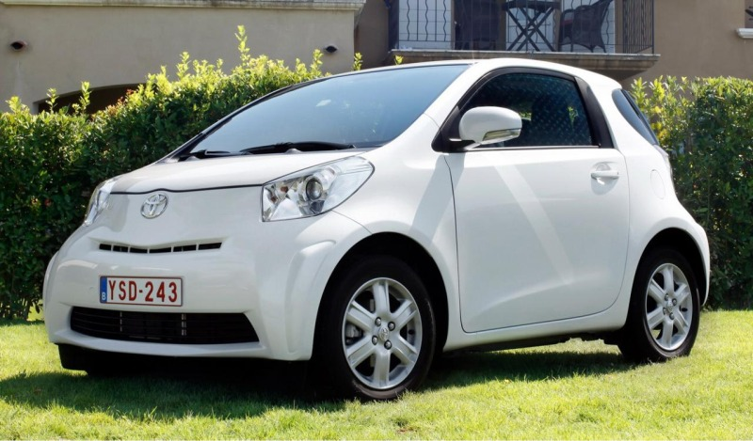
Автокредит
- кредит, выдаваемый банком на приобретение автомобилей, как новых, так и подержанных. Обычно выдается на срок от одного до пяти лет.
Особенностью кредита является залог, которым выступает приобретаемое транспортное средство.
Это дает покупателю возможность купить машину с первоначальным взносом или вообще без него.

Slide 26
Плюсы автокредита
Минусы автокредита
•Возможность купить машину в короткий срок. Главное, чтобы текущих доходов хватало на погашение полученного автокредита.
•Льготное автокредитование. Государство стимулирует покупку машин, произведенных на территории России путем компенсации части процентов по кредиту. Максимальная цена машины ограничена 750 тыс. руб.
•Большой период выплат. ( на срок от 1 до 5 лет). Если выбрать большой срок, то ежемесячные платежи окажутся несущественными – это может быть удобным. Однако в таком случае возрастает общая стоимость кредита.
•Жесткие требования к заёмщикам. Автокредит не дают молодёжи и пенсионерам, обладателям плохих кредитных историй, отработавшим на текущем месте работы меньше трёх месяцев и т.д.
•Автомобиль становится залогом. Это означает, что вы имеете риск потерять купленную машину.
•Автострахование. (полис КАСКО, что увеличивает расходы примерно на 10%). Иногда существует возможность и не приобретать данную страховку, но тогда дороже окажется кредит.
•Первоначальный взнос. ( 10-30% от стоимости автомобиля).

Slide 27


Бизнес кредит
-кредит для поддержки малого и среднего бизнеса.
Для оформления бизнес кредита владельцу компании придется внести имущественный залог. Срок кредитования составляет от 2 до 5 лет.

Slide 28

Итак, предположим, банк выдал вам в кредит на 10 месяцев 200 000 руб., а ставка – 22% годовых. Сколько всего вы уплатите банку? И когда?
Понятно, банк не будет ждать 10 месяцев, пока вы вернете всю сумму с процентами сразу, – он предпочтет получать от своего кредита стабильные доходы на протяжении всего срока. Но как нам начислять проценты?

Slide 29
Вариант 1: справедливый
( самый распространенный).
Самый простой путь – равномерное погашение кредита с уплатой процентов на остаток задолженности – аналогично регулярному снятию процентов с банковского вклада.
В конце первого месяца мы вернем 24400 руб. = 20000 руб. (1/10 суммы) + 4400 руб. (22% годовых), и сумма долга уменьшится до 175600 руб..
В конце второго месяца платим 23863 руб. = 20000 руб. (1/10 суммы) + 3863 руб. (22% годовых, сумма долга –151737 руб. и так далее).
Общая сумма выплат снижалась бы в каждом месяце.
Итого: общая сумма выплат составит 244 000 руб..

Slide 30
Вариант 2:
простой, но грабительский ( чаще всего, это кредиты по акциям).
Воспользовавшись неграмотностью заемщика, банк может предложить следующее: берем проценты за 10 месяцев (простые проценты – видите, мы нежадные!), прибавляем их к сумме основного долга: 200000 руб. + (0,1 * 200000 руб.) * 10 = 400000 руб.. Теперь делим все это на 10 месяцев – выходит по 40000 руб. е в месяц.
По второму варианту мы платим проценты на всю сумму кредита в течение всего срока! В том числе и на ту часть, которую давно вернули!
Это просто ростовщический подход, и в чистом виде он встречается редко – по крайней мере, у солидных банков. Но его варианты могут вам попасться и осложнить жизнь.
Сравните: вы заплатите за весь период 400000 руб., а в первом случае все расходы составят 244000 руб.!

Slide 31
Вариант 3: непростой.
Эта схема типична для западного банка.
При сумме кредита в те же 200000 рублей заемщик погашает в течение 9 месяцев по 15000 рублей (плюс проценты на остаток), а в последний месяц платит последние 65000 рублей (плюс годовые проценты по ним).
В итоге получается 332 500 рублей.

Slide 32
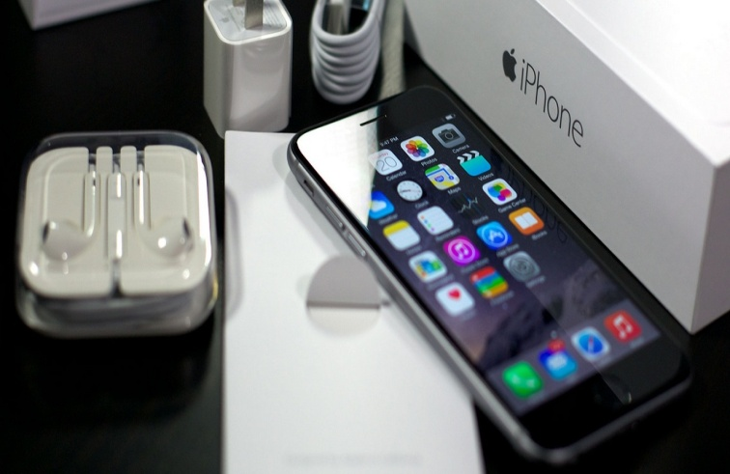
Необходимо произвести расчеты по данному рекламному проспекту и определить сумму которую вы переплатите.
Мобильный телефон — важная деталь Вашего имиджа. Теперь Вы можете позволить себе ультрамодный мобильный, ведь именно сейчас Банк Русский Стандарт предлагает Вам целевой кредит на покупку мобильного телефона сроком до 24 месяцев. Для оформления кредита Вам понадобятся только паспорт и 15 минут свободного времени.
Сумма кредита: от 3 до 150 тысяч рублей
Срок кредита: 3, 6,12,18, 24 месяца на выбор
Первоначальный взнос: от 10% от стоимости товара
Размер процентной ставки по кредиту: 29% годовых
Комиссия за расчетное обслуживание: 1,9% ежемесячно от
суммы кредита
Плата за досрочное погашение: 1,9% от суммы кредита
И нужный имидж прямо сейчас!
Как мобильный становится доступнее? Очень просто! Вы выбрали мобильный телефон за 6 000 рублей. Вы оплачиваете первоначальный взнос 600 рублей, забираете мобильный и постепенно выплачиваете его стоимость небольшими частями. При сроке кредита 12 месяцев размер ежемесячной выплаты будет равен 630 рублей. Какой бы модный мобильный Вы ни предпочли, Вы можете воспользоваться нашим кредитом.
Создайте нужный имидж прямо сейчас! Возьмите «Кредит на мобильный телефон»

Slide 33
Рассмотрим решение
Стоимость 13999 рублей. Округлим до 14000 рублей.
Сразу Вы оплатите в кассу 1400 рублей.
Сумма кредита составит – 14000 -1400=12600 рублей.
Теперь выберем срок кредитования – 3 мес.
Следовательно сумма, которую Вы должны отдать в течении года:
1мес. – 12600/3+12600*(0,29/12)+12600*0,019 = 4743,9 рублей
2 мес. – остаток кредита 12600-12600/3=8400 рублей
8400/2+8400*(0,29/12)+8400*0,019 = 4562,6 рублей
3 мес. – остаток кредита 12600-12600/3-8400/2 = 4200 рублей
4200+4200*(0,29/12)+4200*0,019 = 4381,3 рубля
Всего: 4743,9+4562,6+4381,3 = 13687,8 рубля
Следовательно Вы переплатите банку за его услуги
13687,8 – 12600 = 1087,8 рубля и Ваш мобильный телефон теперь имеет стоимость
14000 + 1087,8 = 15087,8 рубля

Slide 34
Обязанности заемщика.
* Обязан возместить предоставленный капитал, т.е. основную сумму займа.
* Обязан выплатить стоимость кредита (плата за услугу, страховку и т.д.)
* Должен учитывать уровень годовой процентной ставки.

Slide 35

Преимущества кредита:
гибкость:
безопасность:
непредвиденные траты:
возможность самой
покупки:
немедленное получение
товара:
возможность пользоваться покупкой , пока она еще не оплачена.

Slide 36
Недостатки кредита:
Перерасход. Кредит создает обманчивую видимость доступности различных благ, и некоторые покупатели начинают слишком легко тратить деньги. В этом случае им становится сложно делать обязательные ежемесячные выплаты по мере роста задолженности.
Более высокая цена. Пользование кредитом включает проценты и оплату услуг по его обслуживанию, что увеличивает стоимость приобретаемых в кредит товаров и услуг.
Необдуманные покупки. Тот, кто покупает в кредит, часто пренебрегает распродажами и специальными скидками, потому что быстро привыкает к тому, что в любой момент может получить желаемое, и не задумывается над обоснованностью и рациональностью своих покупок.

Slide 37

Из всего вышеизложенного можно извлечь несколько уроков:
во-первых, не надо брать деньги в долг у людей и структур, связанных с криминальным миром, так как в случае неуплаты с вами будут разбираться не по закону, а по внутренним, весьма жестким правилам, которые могут стоить вам всего имущества, а то и жизни;
во-вторых, стремясь отдать долг одному кредитору, нельзя делать новые долги на более тяжелых условиях – с первым кредитором еще можно будет договориться о смягчении наказания, с кредиторами второй волны – скорее всего, нет;
в-третьих, как бы тяжела не была ситуация, нельзя брать в долг, не задумываясь о последствиях.

Slide 38

Жизнь в долг – вполне нормальное явление в современном мире, если подходить ответственно к получению и возврату кредита.
Для нормальной и спокойной жизни в кредит необходима хорошая кредитная история. Если долги всегда отдавать вовремя, то не возникает ни проблем в личных отношениях с кредиторами, ни сложностей с поиском новых источников средств, когда они потребуются.
Надо внимательно изучить те условия (как устные, так и письменные), на которых могут быть взяты деньги в долг.

Slide 39
Самое важное! Адекватно оцените текущую ситуацию:
- Насколько стабильна ситуация на вашей работе, в вашей компании?
-Насколько стабильны ваши доходы?
-Не грозит ли вам потеря работы?
Как обстоят дела с защитой вашей жизни и здоровья?
- Есть ли у вас соответствующие страховки?
- Есть ли у вас другие непогашенные кредиты?
Если у вас возникают сомнения при ответе хотя бы на один из этих вопросов, остановитесь! Не берите кредит – сначала устраните ВСЕ причины этих сомнений.

Slide 40
Основные термины и определения
Заем (кредит) | сумма денег, взятая в долг
Заемщик (должник) | тот, кто взял заем или кредит, то есть деньги в долг
Микрофинансовая организация (МФО) | небанковская финансовая организация, быстро выдающая небольшие займы, обычно с очень жесткими условиями погашения и с огромной процентной ставкой
Процент по кредиту (процентная ставка по кредиту) | сумма денег, которую банк добавляет к долгу заемщика раз в определенный период за пользование заемными деньгами, исчисляемая как определенная доля (процент) от суммы кредита
Кредитный взнос (платеж) | сумма, которую заемщик платит для погашения кредита один раз в установленный период (чаще всего раз в месяц)
Досрочное погашение | полная или частичная досрочная выплата кредита. При этом заемщик выигрывает, поскольку не платит проценты за оставшийся срок
Аннуитет (аннуитетные платежи) | равные по сумме выплаты по кредиту за равные промежутки времени (месяц, квартал), которые включают в себя сумму начисленных процентов за кредит и сумму основного долга

Slide 41
Устный счет
найдите | 10% от числа 15,
 | 2% от числа 14;
найдите число, | 20% которого равны 7
 | 7% которого равны 21;
сколько процентов | число 7 составляет от 14,
 | число 15 от 75?

Slide 42
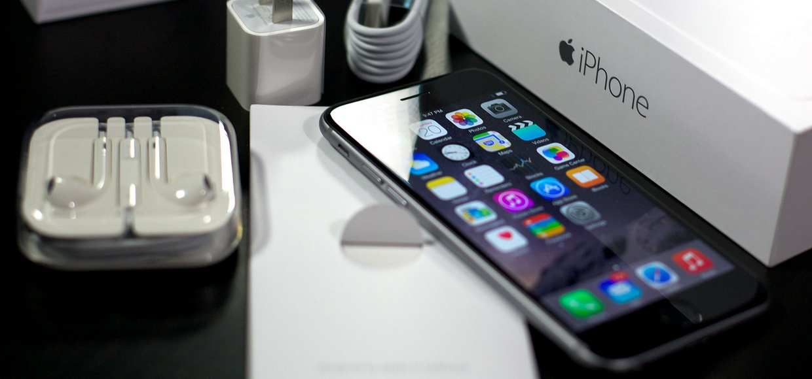

Задача №1
ОТВЕТ: Осмарт (1 280 руб. )

Slide 43
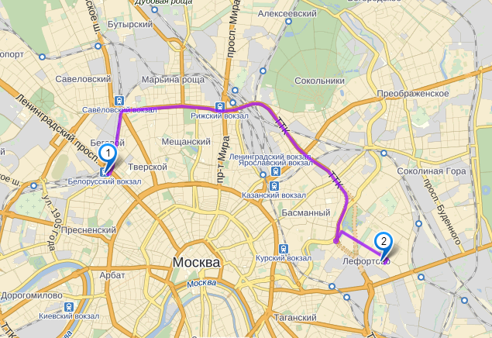
Задача №2

Slide 44
Решение задачи №2

Slide 45
Задача №3

Slide 46
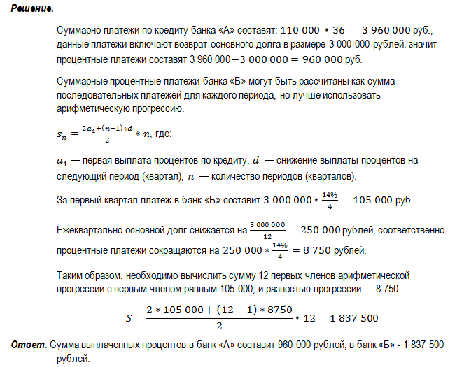
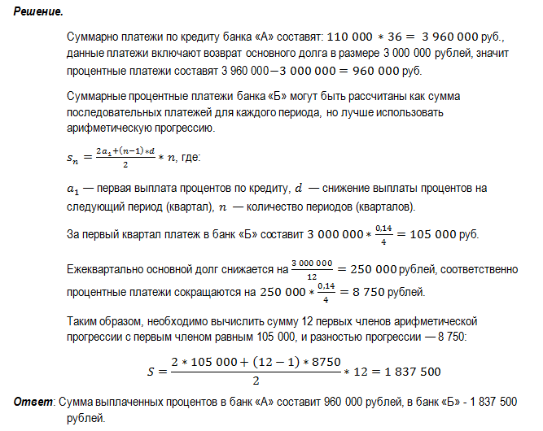
Решение задачи №3

Slide 47
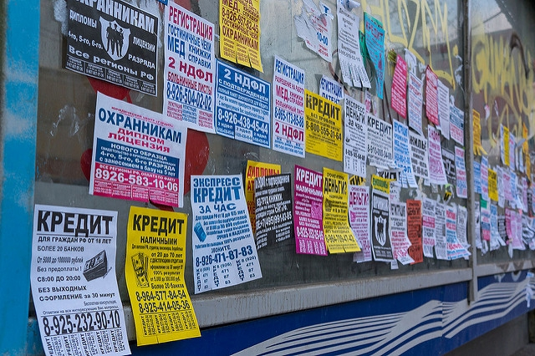
Задача №4

Slide 48
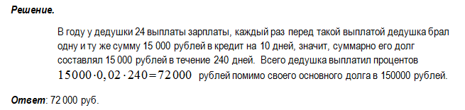
Решение задачи №4

Slide 49
Итоги урока
Выгодно ли брать кредиты?
Или лучше жить по средствам и помнить бессмертное высказывание о том, что «берете вы чужие деньги и на время, а возвращать придется свои и навсегда»?
Нужна ли финансовая математика в школе?
Что значит «финансово грамотный человек»?

Slide 50
«Сумел взять — умей и отдать»
народная мудрость
СПАСИБО ЗА ВНИМАНИЕ!

